Slide 1
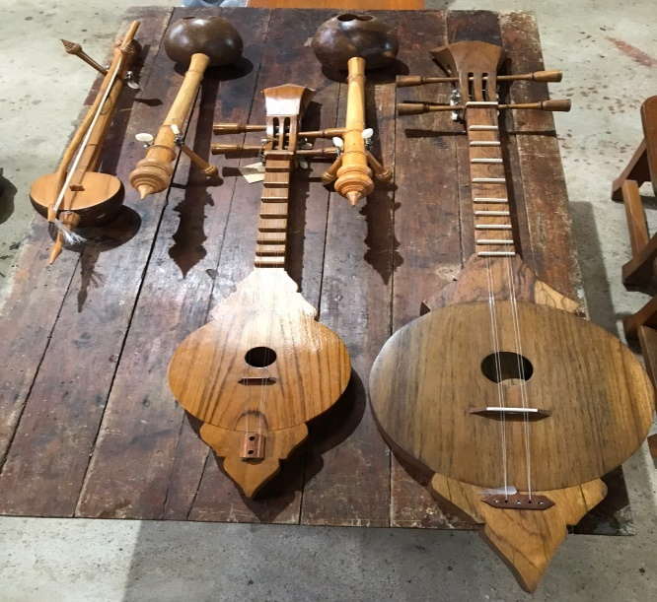
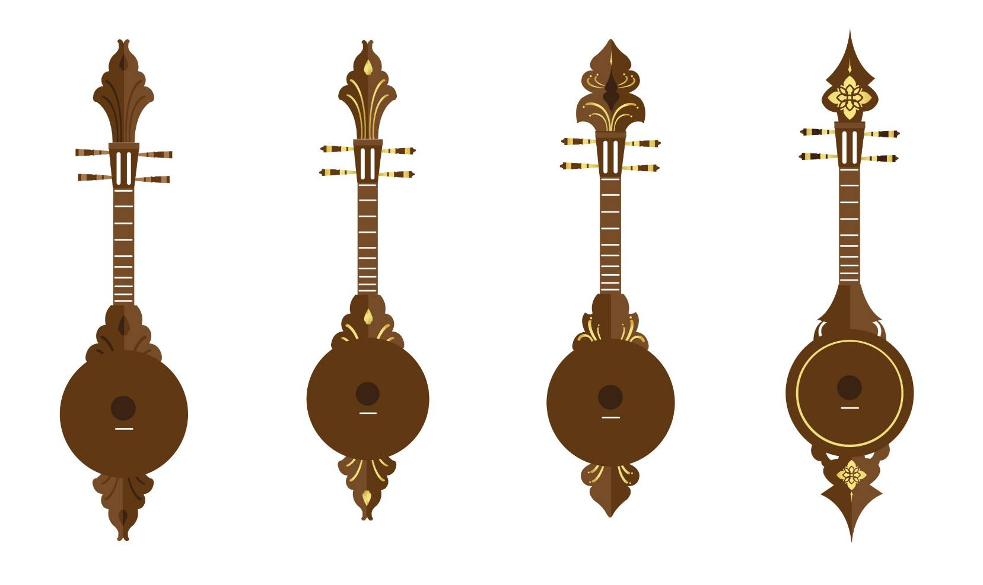
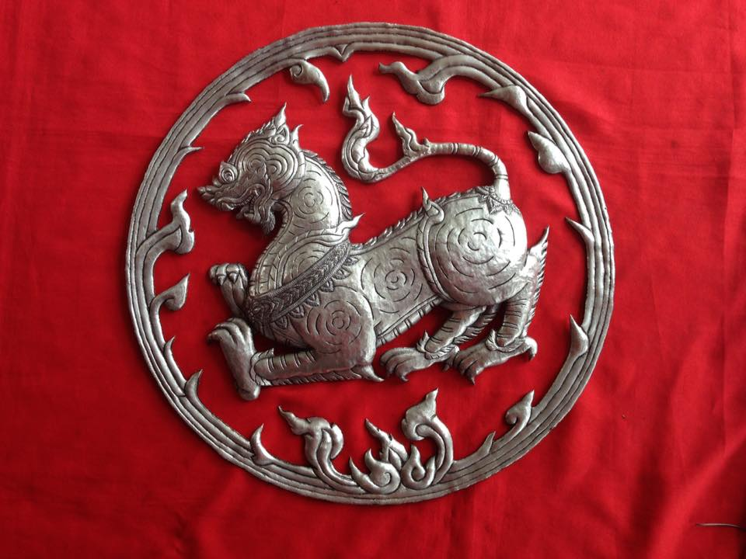
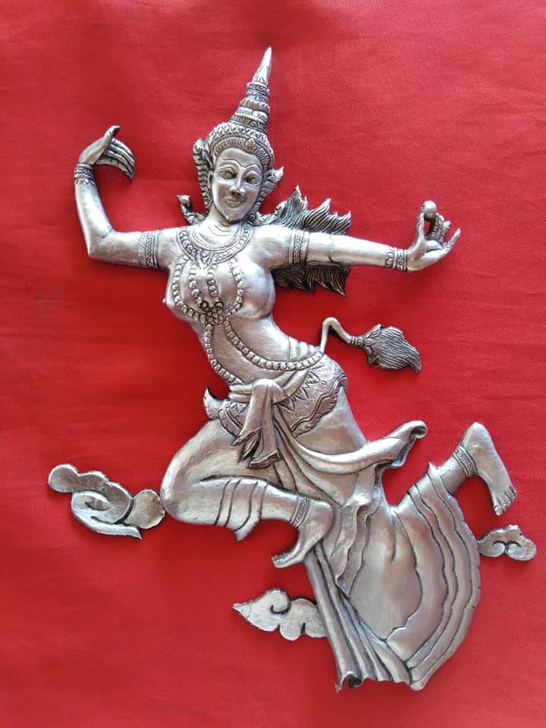
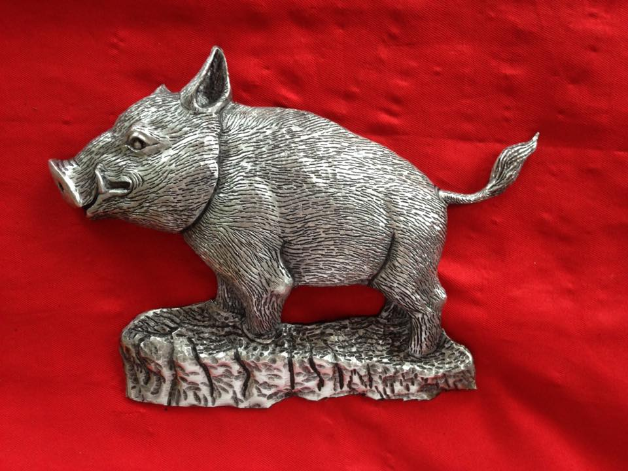
ข้อมูลผลิตภัณฑ์ชุมชนเชิงช่างศิลป์ล้านนาลำปาง - ลำพูน
ผลิตภัณฑ์เครื่องดนตรีสะล้อ ซึง อำเภอวังเหนือ
ผลิตภัณฑ์ดุนโลหะ อำเภอสบปราบ
ผลิตภัณฑ์เครื่องดนตรีสะล้อ ซึง เป็นเครื่องดนตรีพื้นเมืองจัดเป็นวัฒนธรรมประเภทหนึ่งที่สืบทอดมาแต่โบราณ และเป็นเครื่องประกอบจังหวะมาบรรเลงรวมกันเป็น วงดนตรีและยังเป็นวงดนตรีพื้นบ้านของท้องถิ่นล้านนา
เป็นงานอันทรงคุณค่า และมีเอกลักษณ์ทางวัฒนธรรมเป็นการตกแต่งผิวภายนอกของศิลปวัตถุและสถาปัตยกรรมให้เกิดความงดงาม มีคุณค่า และคงทนถาวร สลักดุนที่มีหลากหลายรูปแบบ มีการผลิต งานสลักดุนเป็นเครี่อง ประดับ และสิ่งของเครื่องใช้ต่างๆ ในชีวิตประจำวัน จนกลายเป็นส่วนหนึ่ง ของวิถีชีวิตคนล้านนา

Slide 2
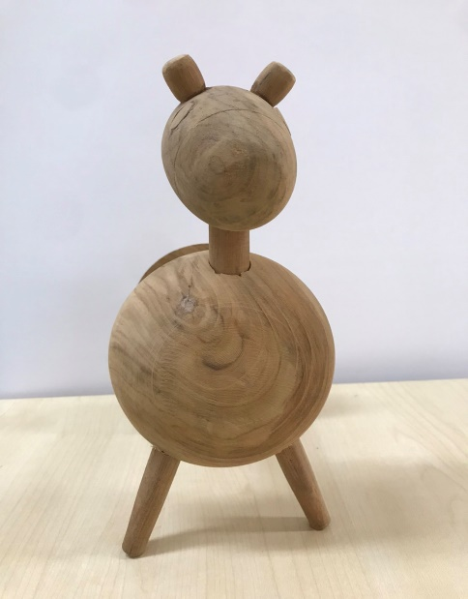
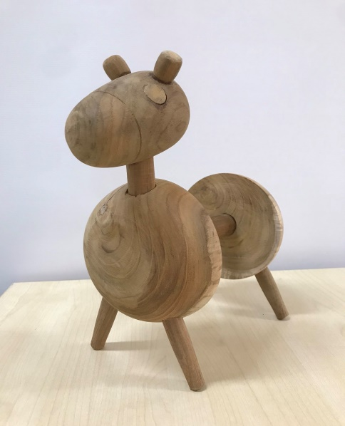
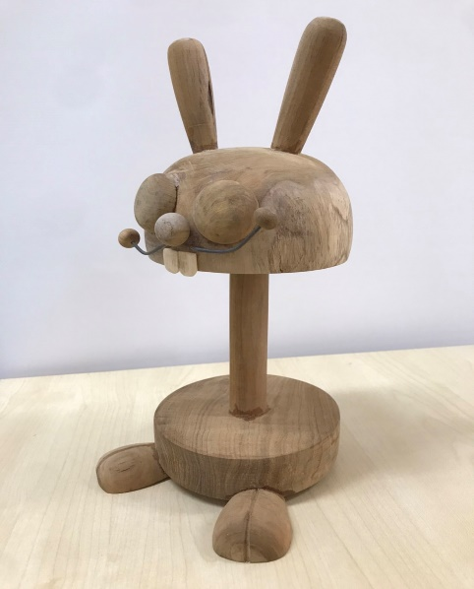
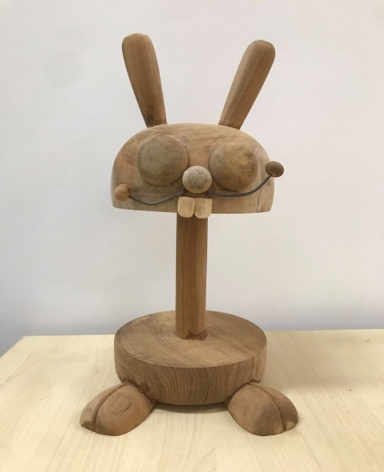
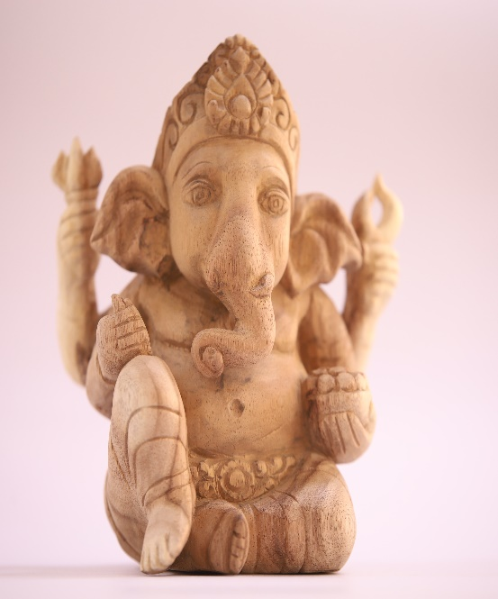
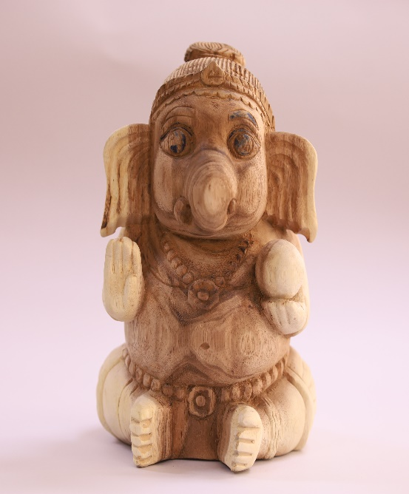
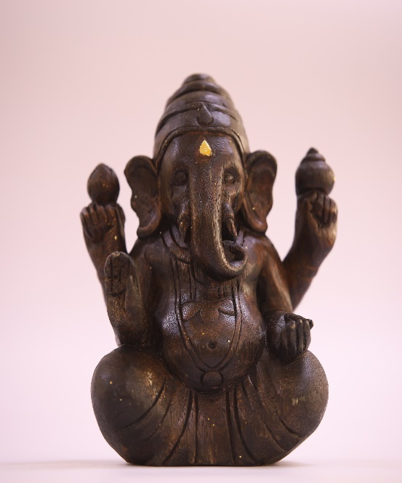
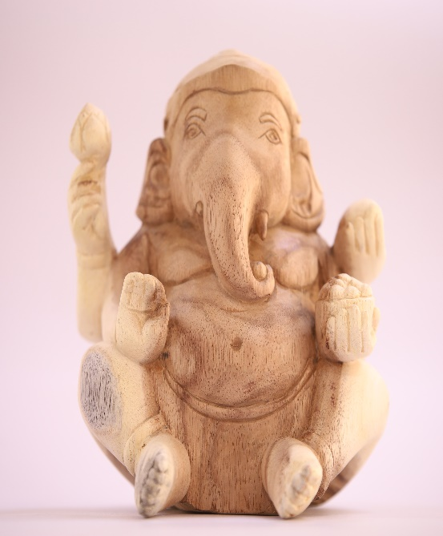
ข้อมูลผลิตภัณฑ์ชุมชนเชิงช่างศิลป์ล้านนาลำปาง - ลำพูน
ผลิตภัณฑ์ไม้แกะสลักบ้านหลุก
ผลิตภัณฑ์แกะสลักไม้ของบ้านหนองยางฟ้า จังหวัดลำพูน
งานแกะสลักไม้ที่บ้านหลุกการเป็นถ่ายทอดองค์ความรู้จากพ่อจันดีแก่ลูกหลานและเพื่อนบ้าน จนขยายกว้างกลายเป็นหมู่บ้านแกะสลักมาจนถึงทุกวันนี้ ความโดดเด่นของงานแกะสลักของบ้านหลุก คือ งานแกะสลักลอยตัวรูปสัตว์นานาชนิด งานแกะสลักต้นไม้และดอกไม้ และงานแกะสลักของประดับบ้าน
แกะสลักไม้ของบ้านหนองยางฟ้า ถือเป็นอาชีพที่โดดเด่นในอำเภอแม่ทา จังหวัดลำพูน เป็นผลงานศิลปกรรมอันทรงคุณค่า เกิดจากภูมิปัญญา ทักษะ และความละเอียดประณีตของช่างแกะสลักมาสร้างสรรค์เป็นไม้แกะสลักที่งดงาม เป็นเอกลักษณ์เฉพาะของอำเภอแม่ทา

